Slide 1
Πληροφορική II
Ελληνική Δημοκρατία
Τεχνολογικό Εκπαιδευτικό Ίδρυμα Ηπείρου
Ενότητα 10 : Πολυμέσα και Πληροφοριακά Συστήματα
Δρ. Γκόγκος Χρήστος

Slide 2
Ανοιχτά Ακαδημαϊκά Μαθήματα στο ΤΕΙ Ηπείρου
Τμήμα Χρηματοοικονομικής & Ελεγκτικής (Παράρτημα Πρέβεζας)
Πληροφορική ΙI
Ενότητα 10 : Πολυμέσα και Πληροφοριακά Συστήματα
Δρ. Γκόγκος Χρήστος
Επίκουρος Καθηγητής
Άρτα, 2015

Slide 3
Άδειες Χρήσης
Το παρόν εκπαιδευτικό υλικό υπόκειται σε άδειες χρήσης Creative Commons.
Για εκπαιδευτικό υλικό, όπως εικόνες, που υπόκειται σε άλλου τύπου άδειας χρήσης, η άδεια χρήσης αναφέρεται ρητώς.

Slide 4
Χρηματοδότηση
Το έργο υλοποιείται στο πλαίσιο του Επιχειρησιακού Προγράμματος «Εκπαίδευση και Δια Βίου Μάθηση» και συγχρηματοδοτείται από την Ευρωπαϊκή Ένωση (Ευρωπαϊκό Κοινωνικό Ταμείο) και από εθνικούς πόρους.
Το έργο «Ανοικτά Ακαδημαϊκά Μαθήματα στο TEI Ηπείρου» έχει χρηματοδοτήσει μόνο τη αναδιαμόρφωση του εκπαιδευτικού υλικού.
Το παρόν εκπαιδευτικό υλικό έχει αναπτυχθεί στα πλαίσια του εκπαιδευτικού έργου του διδάσκοντα.

Slide 5
Μέσα Πολυμέσων
Μέσο είναι ένας τρόπος μεταφοράς της πληροφορίας.
Ο προφορικός και γραπτός λόγος είναι 2 παραδείγματα μέσων.
Υπάρχουν πολλά είδη μεμονωμένων μέσων.
Πολυμέσα είναι η παράλληλη χρήση περισσότερων του ενός μέσου για τη μεταφορά μηνύματος ή πληροφορίας.
Χαρακτηριστικό παράδειγμα πολυμέσων είναι οι παρουσιάσεις μέσω διαφανειών.

Slide 6
Αλληλεπίδραση
Ένα PC μπορεί να παρουσιάσει πολλούς τύπους μέσων ταυτόχρονα (όπως η τηλεόραση). Για παράδειγμα, κείμενο, εικόνα, μουσική και αφήγηση μπορούν να παίζουν συγχρόνως.
Η TV δεν είναι διαλογική, παρά μόνο «παραδίδει» το περιεχόμενο. Το PC υποστηρίζει τη χρήση διαλογικών πολυμέσων όπως τα παιχνίδια.
Αλληλεπίδραση σημαίνει ο χρήστης και το πρόγραμμα να ανταποκρίνονται μεταξύ τους.
Το πρόγραμμα παρέχει μια συνεχώς μεταβαλλόμενη σειρά επιλογών, την οποία ο χρήστης επιλέγει για να κατευθύνει τη ροή του προγράμματος.

Slide 7
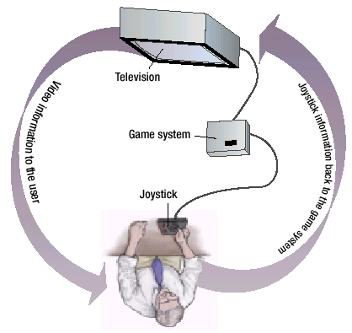
Αμφίδρομη Επικοινωνία

Slide 8
Νέα Μέσα & Ψηφιακή Σύγκλιση
Ο όρος «νέα μέσα» καλύπτει όλους τους τύπους πολυμέσων με τεχνολογία αλληλεπίδρασης.
Τα νέα μέσα περιλαμβάνουν όχι μόνο το περιεχόμενο των πολυμέσων, αλλά και τις τεχνολογίες επικοινωνίας όπως τα καλώδια (ειδικού τύπου), τις τηλεφωνικές γραμμές, τα δίκτυα και το Διαδίκτυο.
Τα νέα μέσα βασίζονται στην έννοια της ψηφιακής σύγκλισης, που σημαίνει το συνδυασμό πολλών διαφορετικών τεχνολογιών για τη μεταφορά διαφορετικών τύπων περιεχομένου και πληροφορίας σε ένα και μόνο ψηφιακό «κύκλωμα» (π.χ. ψηφιακή τηλεόραση).

Slide 9
Επίπεδα & Διαστάσεις Πληροφορίας
Σημασία περιεχομένου
Υπερμέσα και Πλοήγηση

Slide 10
Περιεχόμενο
Ο σκοπός των πολυμέσων είναι να κάνουν την πληροφορία (περιεχόμενο) πιο άμεση, ελκυστική και απλή.
Οι τεχνολογίες πολυμέσων δίνουν στο χρήστη την επιλογή του τύπου του περιεχομένου που θα παρουσιαστεί και του τρόπου παρουσίασης.
Ανεξάρτητα της τεχνολογίας που θα χρησιμοποιηθεί στα πολυμέσα, πρωταρχικός στόχος είναι η παροχή υψηλής ποιότητας περιεχομένου.

Slide 11
Υπερμέσα και Πλοήγηση
Η διαδικασία μετακίνησης ανάμεσα στην «ηλεκτρονική» πληροφορία καλείται πλοήγηση.
Τα καλά σχεδιασμένα προϊόντα πολυμέσων παρέχουν στο χρήστη ποικίλες μεθόδους πλοήγησης και επιλογής περιεχομένου.
Η πλοήγηση πολυμέσων βασίζεται στα «υπερμέσα».
Αυτά υποστηρίζουν τη σύνδεση διαφορετικών τύπων περιεχομένου.
Με την επιλογή ενός συνδέσμου υπερ-κειμένου, οι χρήστες WWW μεταβαίνουν σε νέα ιστοσελίδα.
Ομοίως και σε άλλες εφαρμογές πολυμέσων, όπου πραγματοποιείται μετακίνηση σε άλλο επίπεδο πληροφορίας.

Slide 12
Δημιουργία Περιεχομένου
Η δημιουργία προϊόντων πολυμέσων (όπως παιχνίδια και CD-ROM εγκυκλοπαιδειών) απαιτεί δεξιότητες πολλών ανθρώπων, που συνεργάζονται στις εξής φάσεις:
Καθορισμός Κοινού
Σχέδιο και Πλοκή
Επιλογή Εργαλείων
Συγγραφή Εφαρμογής Πολυμέσων
Έλεγχος

Slide 13
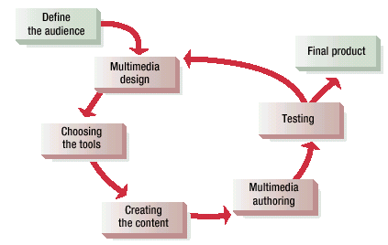
Διαδικασία Ανάπτυξης
Κοινό ?
Προϊόν
Σχέδιο
Έλεγχος
Εργαλεία
Συγγραφή
Περιεχόμενο

Slide 14
Καθορισμός Κοινού
Προτού γραφτεί οποιοσδήποτε κώδικας ή σχεδιαστεί οτιδήποτε, η ομάδα ανάπτυξης πρέπει να καθορίσει ποιο είναι το κοινό-στόχος του προϊόντος.
Στη συνέχεια πρέπει να καθοριστούν οι ανάγκες των χρηστών και ο τρόπος χρήσης του προϊόντος.
Το κοινό, οι ανάγκες και η χρήση προκύπτουν μέσα από σειρά ερωτήσεων που σχετίζονται με τους χρήστες.
Οι απαντήσεις αναφέρονται και καθορίζουν την εμφάνιση και λειτουργία του προϊόντος.

Slide 15
Σχέδιο και Πλοκή
Ο σχεδιασμός εφαρμογής πολυμέσων περιλαμβάνει τον καθορισμό του ακριβούς περιεχομένου που θα περιλαμβάνει το προϊόν, τη ροή της πληροφορίας σε αυτό και τα είδη των εργαλείων και επιλογών που θα επιζητήσει ο χρήστης.
Οι υπεύθυνοι ανάπτυξης της εφαρμογής (προϊόντος) συνήθως αναπαριστούν τη ροή της πληροφορίας του περιεχομένου (πλοκή) με τη δημιουργία σκίτσων που περιέχουν σκηνές από το προϊόν.

Slide 16
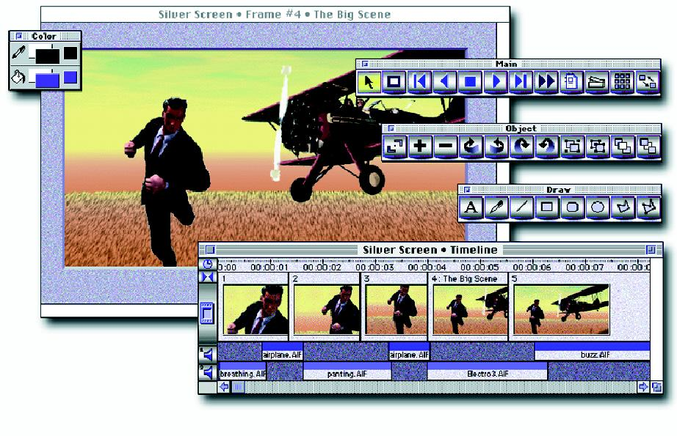
Σκίτσα Πλοκής

Slide 17
Εργαλεία και Συγγραφή
Οι υπεύθυνοι ανάπτυξης μπορούν να επιλέξουν από ένα ευρύ φάσμα εργαλείων για τα προϊόντα τους.
Η επιλογή εξαρτάται από τον τύπο του περιεχομένου και τα χαρακτηριστικά της αλληλεπίδρασης και πλοήγησης που απαιτούνται από το προϊόν.
Διαφορετικές υπο-ομάδες δημιουργούν διαφορετικά είδη περιεχομένου για το προϊόν. Οι συγγραφείς, για παράδειγμα, αναπτύσσουν τα κείμενα αφήγησης.
Η διαδικασία συνδυασμού όλων των διαφορετικών στοιχείων της εφαρμογής σε ένα ολοκληρωμένο προϊόν καλείται συγγραφή πολυμέσων και απαιτεί ειδικά εργαλεία που αναγνωρίζουν και ελέγχουν όλους τους τύπους του περιεχομένου.

Slide 18
Έλεγχος
Πριν την προώθηση της εφαρμογής προς τους τελικούς χρήστες, το προϊόν πολυμέσων περνά από διάφορους τύπους δοκιμών.
Εάν το προϊόν αποτύχει σε οποιαδήποτε βήμα των δοκιμών, επιστρέφει στη διαδικασία ανάπτυξης ή ακόμα και στην αρχική φάση σχεδιασμού.

Slide 19
Τεχνολογία Νέων Μέσων
Προκειμένου να χρησιμοποιηθούν διάφοροι τύποι περιεχομένου και να επιτρέπεται η αλληλεπίδραση των χρηστών, τα προγράμματα πολυμέσων είναι σε θέση να χρησιμοποιήσουν ευρύ φάσμα των τεχνολογιών, όπως:
MPEG και JPEG
QuickTime
Video για Windows
RealAudio και RealVideo
Shockwave

Slide 20
Πληροφοριακά Συστήματα
Σκοπός Πληροφοριακών Συστημάτων
Τύποι Πληροφοριακών Συστημάτων
Τμήμα Πληροφοριακών Συστημάτων

Slide 21
Χρήσεις ΠΣ
Ένα ΠΣ είναι ένας μηχανισμός που βοηθά τους χρήστες στη συλλογή, αποθήκευση, οργάνωση και χρήση της πληροφορίας. Αυτός είναι άλλωστε και ο κυρίαρχος σκοπός των Η/Υ.
Ένα ΠΣ μπορεί να είναι και μη υπολογιστικό όπως, για παράδειγμα ένα βιβλίο διευθύνσεων.
Τα αυτοματοποιημένα (υπολογιστικά) ΠΣ μπορεί να είναι από μια απλή ΒΔ ονομάτων μέχρι ένα δορυφορικό σύστημα εντοπισμού.

Slide 22
Μέρη ΠΣ
Ένα ΠΣ έχει 3 βασικά μέρη:
Το φυσικό μέσο αποθήκευσης των πληροφοριών, όπως είναι οι δίσκοι.
Τη διαδικασία διαχείρισης της πληροφορίας που εξασφαλίζει και την ακεραιότητα αυτής.
Κανόνες χρήσης και διανομής της πληροφορίας, που εξασφαλίζουν τη «σωστή» πρόσβαση στο ΠΣ.

Slide 23
Τύποι ΠΣ
Συστήματα αυτοματισμού γραφείου
Συστήματα επεξεργασίας συναλλαγών
Συστήματα υποστήριξης αποφάσεων
Συστήματα πληροφοριών διεύθυνσης
Έμπειρα (ή εξειδικευμένα) συστήματα

Slide 24
Συστήματα Αυτοματισμού Γραφείου
Χρησιμοποιούνται για να αυτοματοποιήσουν τις επαναλαμβανόμενες εργασίες «γραφείου», όπως η δημιουργία των εγγράφων, τιμολογίων, κ.λπ.
Μπορούν να σχεδιαστούν από κοινό (εμπορίου) λογισμικό εφαρμογών με το οποίο αρκετοί χρήστες είναι εξοικειωμένοι (Microsoft Office).
Σε μερικά συστήματα γραφείων, το λογισμικό του εμπορίου μπορεί να προσαρμοστεί στο να εκτελεί συγκεκριμένες διεργασίες, χωρίς αυτό να είναι πάντα απαραίτητο (MAC).

Slide 25
Επεξεργασία Συναλλαγών
Χρησιμοποιούνται για τη διαχείριση, επεξεργασία και παρακολούθηση ποικίλου τύπου συναλλαγών.
Μια συναλλαγή είναι ένα γεγονός που μπορεί να εκφραστεί ως σειρά βημάτων, όπως η λήψη και η διεκπεραίωση μιας (τραπεζικής) εντολής από κάποιο πελάτη.

Slide 26
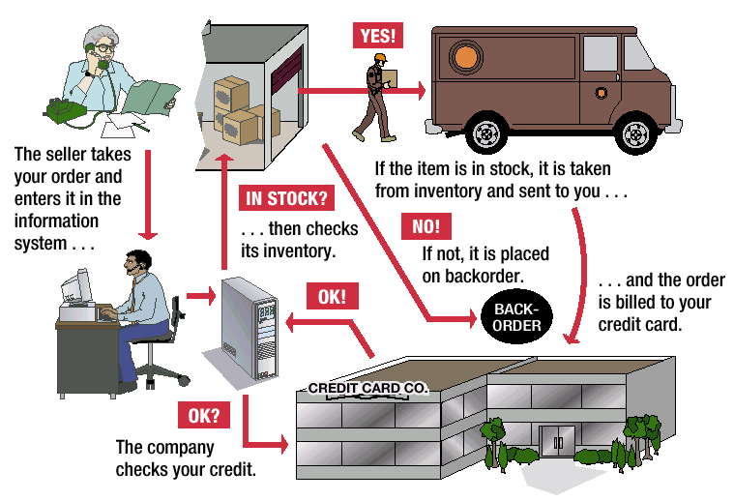
Παραγγελία Προϊόντος

Slide 27
Υποστήριξη Αποφάσεων
Τα συστήματα αυτά συλλέγουν πλήθος δεδομένων της εταιρίας και τα χρησιμοποιούν για να παράγουν ειδικές εκθέσεις που συντελούν καταλυτικά στη λήψη των αποφάσεων.
Τα δεδομένα που χρησιμοποιούν μπορεί να προέρχονται από το ΠΣ επεξεργασίας συναλλαγών και από εξωτερικές πηγές, όπως εκθέσεις χρηματιστηρίου, πληροφορίες για τους ανταγωνιστές κ.λπ.
Ως αποτέλεσμα παρέχουν ιδιαίτερα προσαρμοσμένες και δομημένες εκθέσεις που χρησιμοποιούνται σε συγκεκριμένες επιχειρησιακές καταστάσεις.

Slide 28
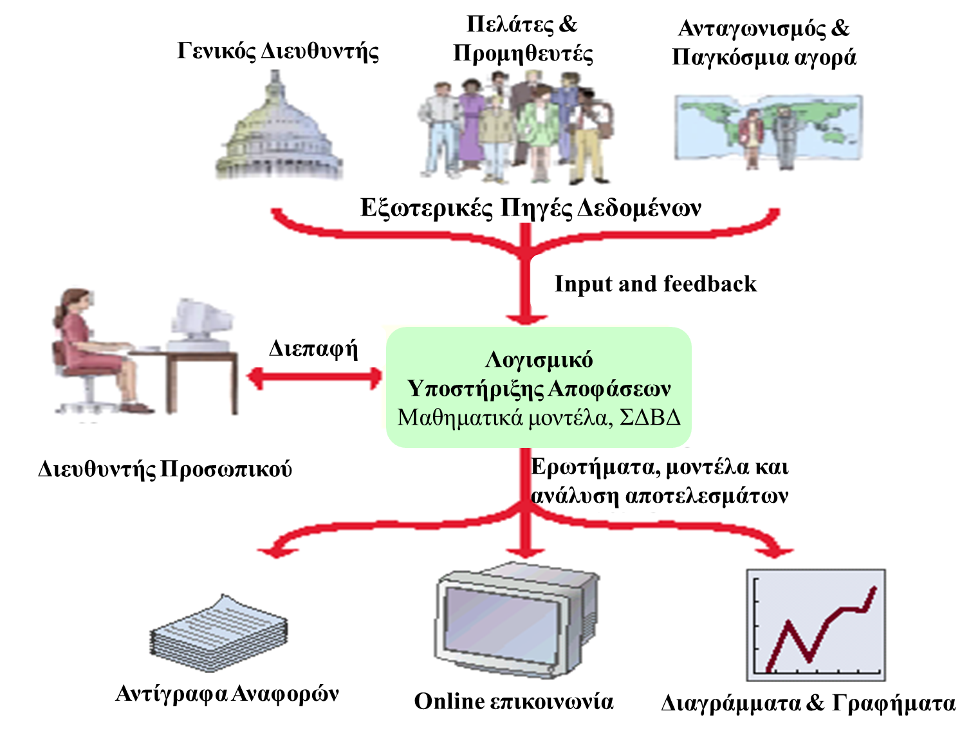
Υποστήριξη Αποφάσεων

Slide 29
Έμπειρα Συστήματα
Είναι εξειδικευμένα ΠΣ που εκτελούν ανθρώπινες διεργασίες, π.χ. λήψη αποφάσεων.
Τα ΕΣ χρησιμοποιούνται στην έγκριση τραπεζικών δανείων, στη λήψη αποφάσεων αγοράς μεγάλης κλίμακας καθώς και στην υποστήριξη των ιατρικών αποφάσεων και διαγνώσεων.
Στηρίζονται σε τεράστιες και λεπτομερείς ΒΔ που ονομάζονται Γνωσιακές ΒΔ.
Ειδικό λογισμικό, ο μηχανισμός εξαγωγής συμπεράσματος, αναλύει τα δεδομένα και απαντά σε ερωτήματα ή πραγματοποιεί επιλογές.

Slide 30
Έμπειρα Συστήματα

Slide 31
Ρόλος
Το Τμήμα ΠΣ είναι αρμόδιο για το σχεδιασμό, υλοποίηση και διαχείριση του ΠΣ μιας εταιρίας.
Παλαιότερα το Τμήμα ΠΣ εξυπηρετούσε τις ανάγκες ενημέρωσης μόνο των διευθυντών. Μοντέρνα Τμήματα ΠΣ, υποστηρίζουν όλους τους εργαζομένους μιας επιχείρησης καθώς και τους σκοπούς της ίδιας της εταιρίας.
Οι εργασίες του Τμήματος ΠΣ περιλαμβάνουν το σχεδιασμό, προγραμματισμό, εγκατάσταση, και συντήρηση των συστημάτων, την παραγωγή εκθέσεων και τον έλεγχο των δαπανών.

Slide 32
Φορείς
Ένα Τμήμα ΠΣ μπορεί να περιλάβει πολλά μέλη με διαφορετικές δεξιότητες. Ένα μεγάλο Τμήμα ΠΣ μπορεί να περιλάβει:
Διευθυντές Προγραμματιστές
Επιστήμονες υπολογιστών Ειδικούς ΒΔ
Αναλυτές συστημάτων Υπεύθυνους ασφάλειας
Αρχιτέκτονες βοήθειας χρηστών Εκπαιδευτές
Συγγραφείς τεχνικών κειμένων Αντιπροσώπους αγοράς
Διαχειριστές συστημάτων Διαχειριστές δικτύου
Τεχνικοί συντήρησης υλικού

Slide 33
Ανάπτυξη ΠΣ (Κύκλος Ζωής ΠΣ)
Η ανάπτυξη κύκλου ζωής των συστημάτων (SDLC) είναι μια οργανωμένη μέθοδος δημιουργίας ΠΣ.
Το SDLC περιλαμβάνει 5 φάσεις:
Ανάλυση Αναγκών
Σχεδιασμός Συστήματος
Ανάπτυξη
Υλοποίηση
Συντήρηση

Slide 34
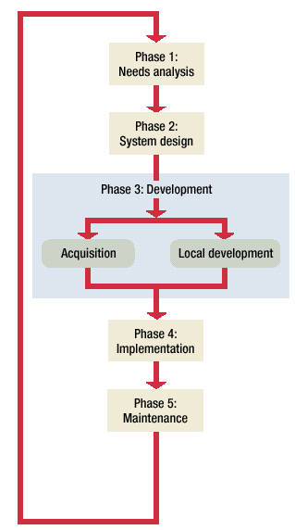
Ανάπτυξη ΠΣ (Κύκλος Ζωής ΠΣ)
SDLC

Slide 35
Φάση 1: Ανάλυση Αναγκών
Η ομάδα ανάπτυξης πρέπει να καθορίσει το πρόβλημα που θα επιλύει το ΠΣ, να αναλύσει το τρέχον σύστημα και να επιλέξει τη λύση.
Οι αναλυτές μπορούν να τεκμηριώσουν το τρέχον σύστημα χρησιμοποιώντας εργαλεία όπως διαγράμματα ροής δεδομένων, δομημένη γλώσσα (ψευδοκώδικας) και δέντρα αποφάσεων.
Η ομάδα μαθαίνει επίσης πως το τρέχον σύστημα (αν υπάρχει) λειτουργεί και πως ικανοποιεί (ή όχι) τις ανάγκες πληροφόρησης της εταιρίας.

Slide 36
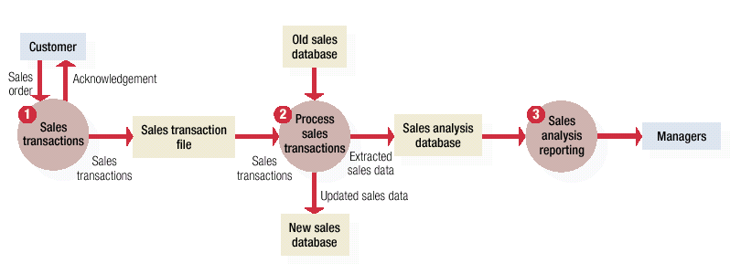
Διάγραμμα Ροής

Slide 37
Φάση 2: Σχεδιασμός Συστήματος
Η ομάδα καθορίζει πώς η επιλεγμένη λύση θα εφαρμοστεί. Για να το κάνει αυτό, οι σχεδιαστές μπορούν να χρησιμοποιήσουν 2 μεθόδους:
Από-πάνω-προς-τα-κάτω (top-down), όπου ο σχεδιασμός ξεκινά με μια γενική εικόνα και προχωρά ιεραρχικά προς τις λεπτομέρειες.
Από-κάτω-προς-τα-πάνω (bottom-up), όπου ο σχεδιασμός αρχίζει με τις λεπτομέρειες και κινείται προς τις σημαντικότερες λειτουργίες.
Στην ίδια φάση κατασκευάζονται και μοντέλα ή/και πρωτότυπα τμημάτων του ΠΣ, ώστε να ελεγχθεί η αποτελεσματικότητα του σχεδιασμού.

Slide 38
Φάση 3: Ανάπτυξη
Εδώ τα διάφορα τμήματα του λογισμικού είτε δημιουργούνται είτε αποκτούνται (αγοράζονται).
Οι προγραμματιστές επιλέγουν είτε τη δημιουργία του απαραίτητου λογισμικού από την αρχή είτε την προσαρμογή λογισμικού που αποκτήθηκε από άλλη πηγή.
Σε αυτή τη φάση αναπτύσσεται επίσης και η τεκμηρίωση του συστήματος, όπως τα εγχειρίδια χρήσης και η online βοήθεια των χρηστών.

Slide 39
Φάση 4: Υλοποίηση
Κυρίαρχο ζήτημα σε αυτή τη φάση είναι η εγκατάσταση του συστήματος. 4 μέθοδοι μετατροπής υπάρχουν για τη μετάβαση από παλιό σύστημα σε νεότερο:
Άμεση – όλοι οι χρήστες παύουν να χρησιμοποιούν το παλιό σύστημα και δουλεύουν με το νέο.
Παράλληλη – το παλαιό σύστημα παραμένει σε λειτουργία όσο το νέο αυξάνει τα δεδομένα του.
Ρυθμιζόμενη – οι χρήστες εργάζονται με το νέο σύστημα τμηματικά (βήμα-βήμα).
Πιλοτική – Υποομάδα χρηστών χρησιμοποιεί το νέο σύστημα ενώ όλοι οι άλλοι εργάζονται με το παλαιό.
Η επιλογή της μεθόδου εξαρτάται από το εν λόγω ΠΣ.

Slide 40
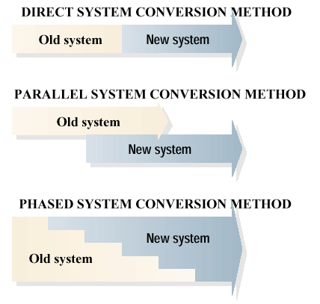
Μέθοδοι Υλοποίησης

Slide 41
Φάση 5: Συντήρηση
Κατά τη διάρκεια αυτής της φάσης, παρέχεται συνεχής υποστήριξη στους χρήστες του νέου συστήματος.
Επίσης, οι αλλαγές και οι βελτιώσεις είναι μέρος της πέμπτης φάσης, όπως είναι και η διαδικασία απομόνωσης και επίλυσης των προβλημάτων του συστήματος.

Slide 42
Βιβλιογραφία
Forouzan B., Mosharaf F. Εισαγωγή στην επιστήμη των υπολογιστών. Εκδόσεις Κλειδάριθμος (2010)
Σταυρακούδης Α. Εισαγωγή στις υπολογιστικές μεθόδους για τις οικονομικές και επιχειρησιακές σπουδές. Κλειδάριθμος (2012)
Ταμπακάς Β. Εισαγωγής τις βάσεις δεδομένων. Εκδότης Β. Ταμπακάς (2009)
Γιαννακουδάκης Ε. Σχεδιασμός και διαχείριση Βάσεων Δεδομένων. Εκδόσεις Ευγενία Σ. Μπένου (2009).
Biermann A. Σπουδαίες ιδέες στην επιστήμη των υπολογιστών. Πανεπιστημιακές εκδόσεις Κρήτης (2008).
Brookshear J.G. Η επιστήμη των υπολογιστών, μια ολοκληρωμένη παρουσίαση. Εκδόσεις Κλειδάριθμος (2009).
Πληροφοριακά συστήματα επιχειρήσεων II. Πολλάλης, Γιαννακόπουλος, Δημόπουλος. Εκδόσεις Σταμούλη (2004).

Slide 43
Σημείωμα Αναφοράς
Copyright Τεχνολογικό Ίδρυμα Ηπείρου. Δρ. Γκόγκος Χρήστος.
Πληροφορική ΙI.
Έκδοση: 1.0 Άρτα, 2015. Διαθέσιμο από τη δικτυακή διεύθυνση:
http://eclass.teiep.gr/OpenClass/courses/ACC137/
ΔΙΑΤΑΡΑΧΕΣ ΦΩΝΗΣ, Ενότητα 0, ΤΜΗΜΑ ΛΟΓΟΘΕΡΑΠΕΙΑΣ, ΤΕΙ ΗΠΕΙΡΟΥ - Ανοιχτά Ακαδημαϊκά Μαθήματα στο ΤΕΙ Ηπείρου

Slide 44
Σημείωμα Αδειοδότησης
Το παρόν υλικό διατίθεται με τους όρους της άδειας χρήσης Creative Commons Αναφορά Δημιουργού-Μη Εμπορική Χρήση-Όχι Παράγωγα Έργα 4.0 Διεθνές [1] ή μεταγενέστερη. Εξαιρούνται τα αυτοτελή έργα τρίτων π.χ. φωτογραφίες, Διαγράμματα κ.λ.π., τα οποία εμπεριέχονται σε αυτό και τα οποία αναφέρονται μαζί με τους όρους χρήσης τους στο «Σημείωμα Χρήσης Έργων Τρίτων».
Ο δικαιούχος μπορεί να παρέχει στον αδειοδόχο ξεχωριστή άδεια να χρησιμοποιεί το έργο για εμπορική χρήση, εφόσον αυτό του ζητηθεί.
[1]
http://creativecommons.org/licenses/by-nc-nd/4.0/deed.el

Slide 45
Τέλος Ενότητας
Επεξεργασία: Ευάγγελος Καρβούνης
Άρτα, 2015

Slide 46
Τέλος Ενότητας
Πολυμέσα και Πληροφοριακά Συστήματα

